Slide 1
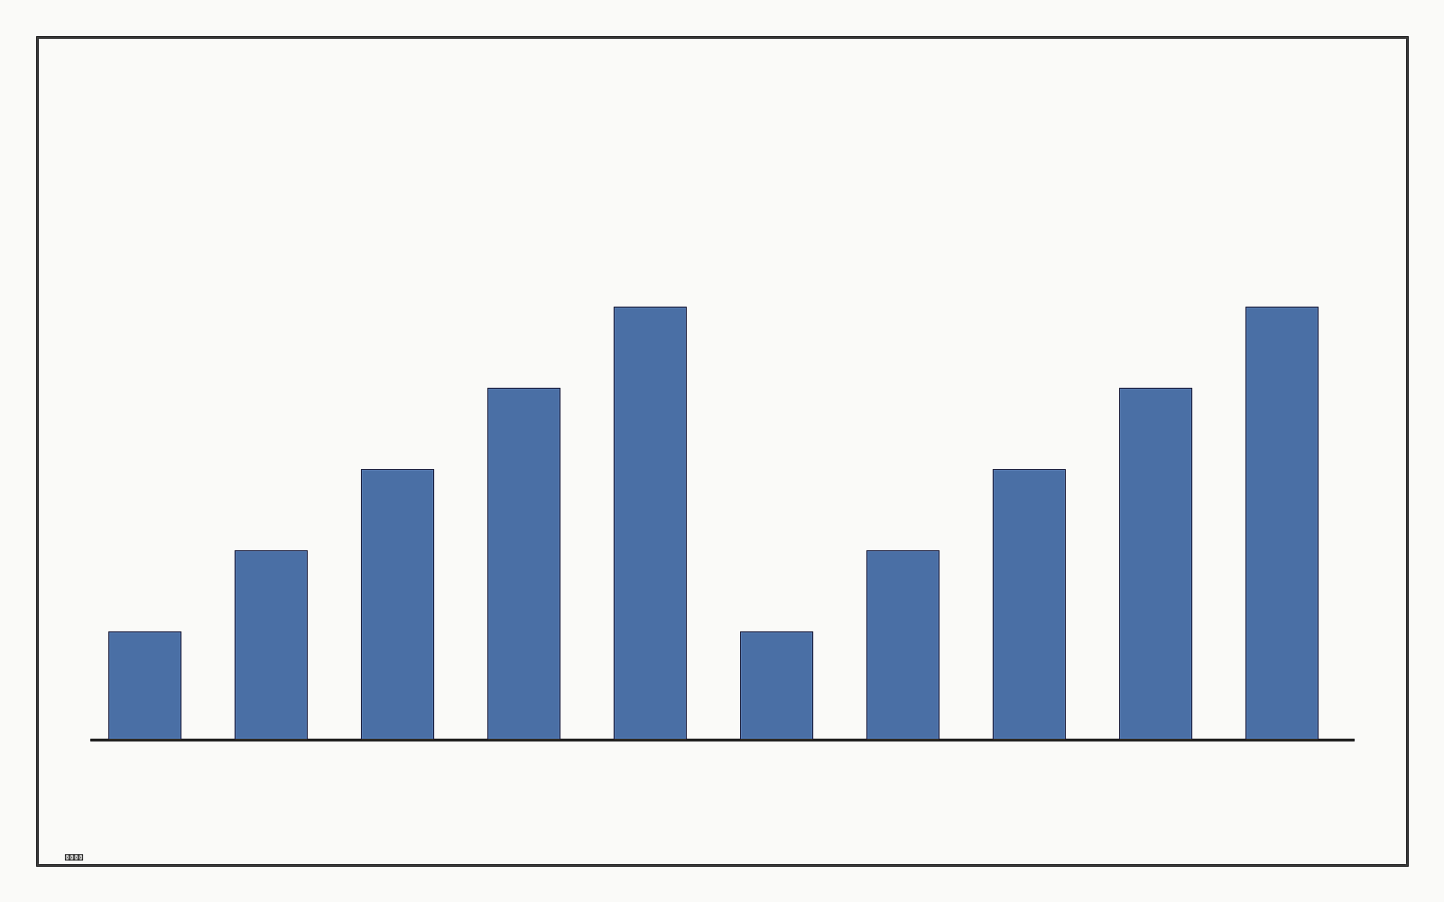
经济技术指标
改造后总建筑面积控制在合理区间，公服与绿地指标同步提升。
用地面积 3.2ha
总建筑面积 4.8万㎡
容积率 1.5
绿地率 35%
停车位 420个
可研报告.pdf p.18

